Slide 1
2025.10.01 安全支援アプリ
v2.10.0 リリース内容について

Slide 2
リリース項目一覧
安全支援アプリについて、以下の日程・内容にてリリースを致します。
リリース作業日程：日本時間 10月1日(水) 18:00～19:00
NO. | 機能 | 概要 | 詳細
1 | 診断結果の共有機能 | 新規機能追加です。 履歴一覧の画面で、サムネイル表示ができるようになりました。分析に使った画像が表示されるようになり、どういった画像を分析していたのか振り返りやすくなっています。 | 次ページ以降の説明をご参照ください。

Slide 3
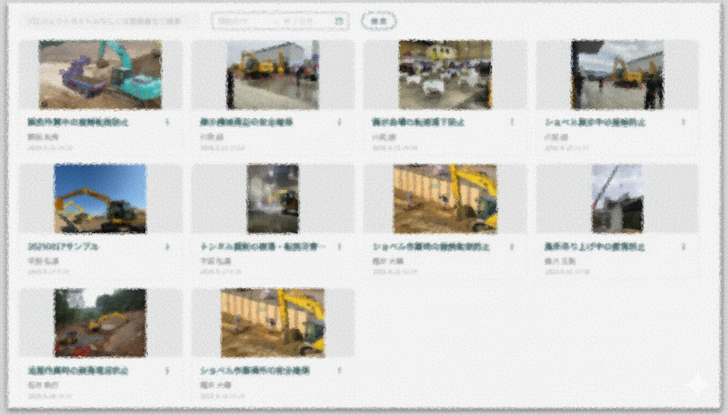
リリース項目No.1
履歴一覧の画面で、サムネイル表示ができるようになりました。分析に使った画像が表示されるようになり、どういった画像を分析していたのか振り返りやすくなっています。
履歴一覧画面がとても見やすくなりました！

Slide 4
EOF

